Slide 1
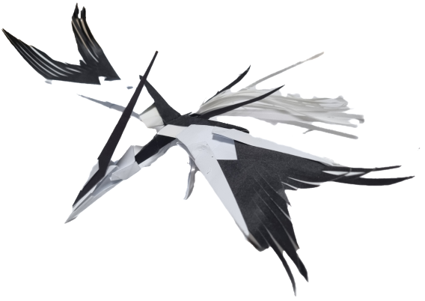
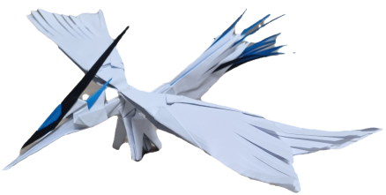
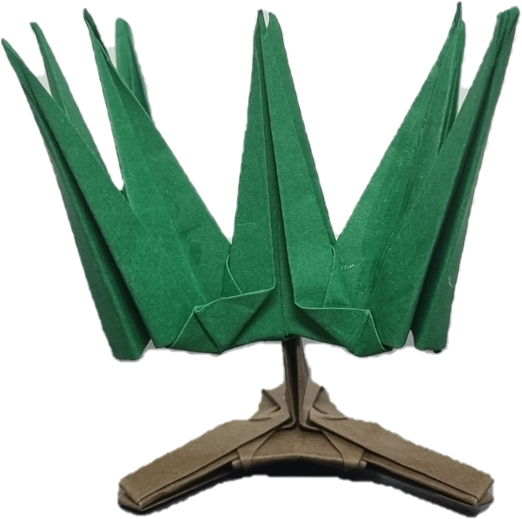
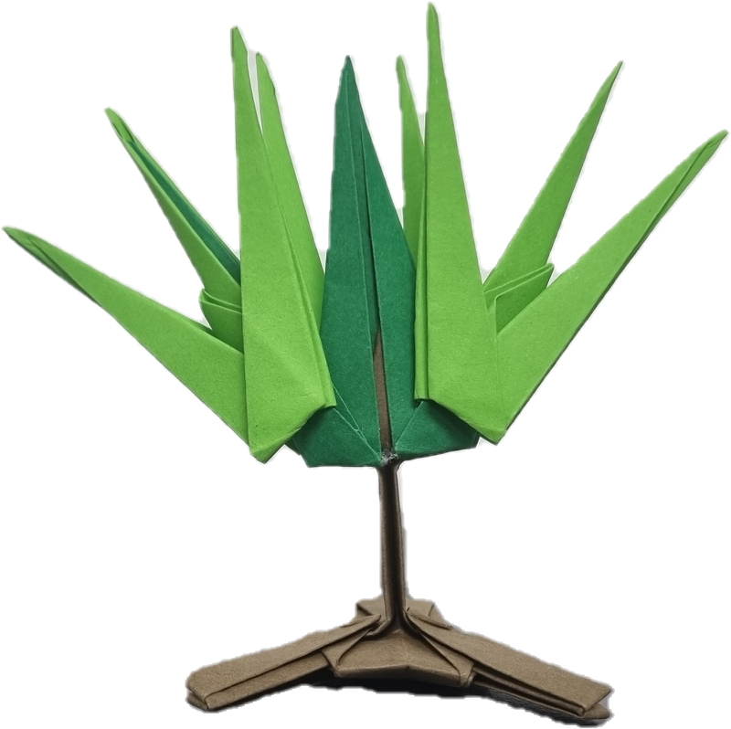
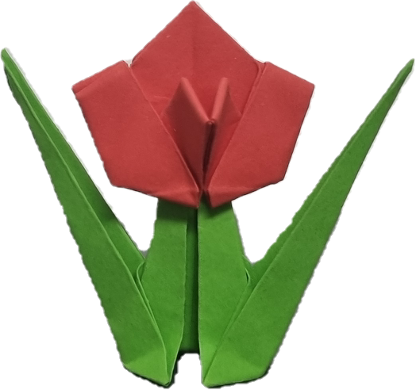
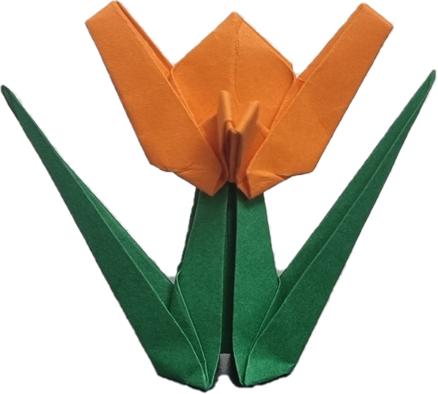
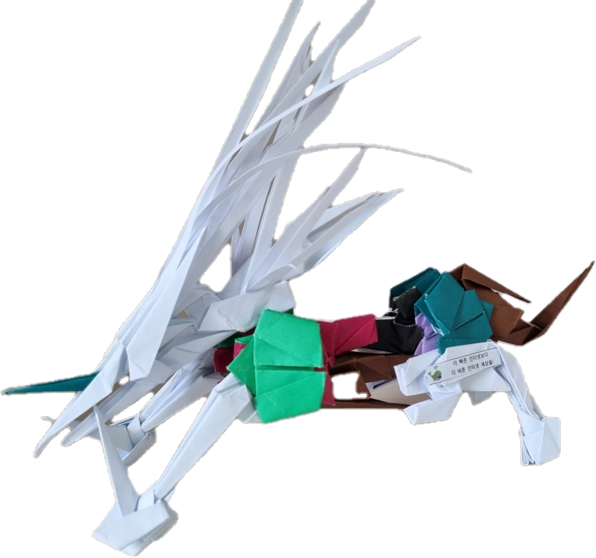
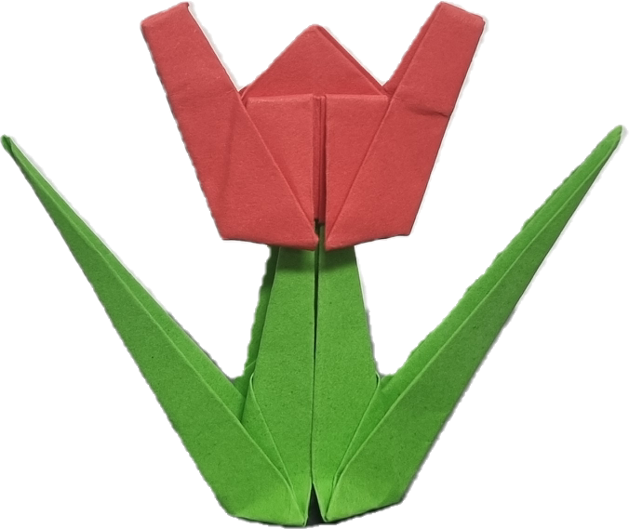
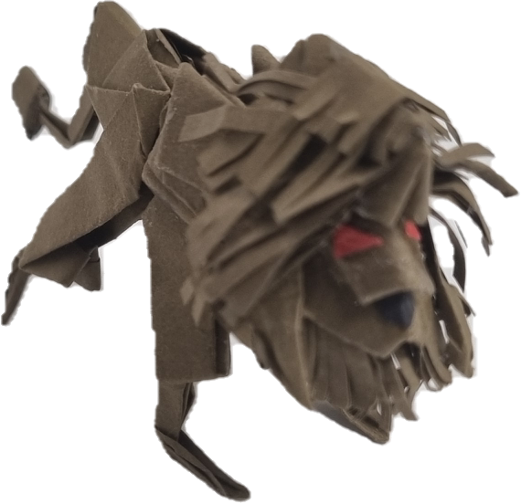
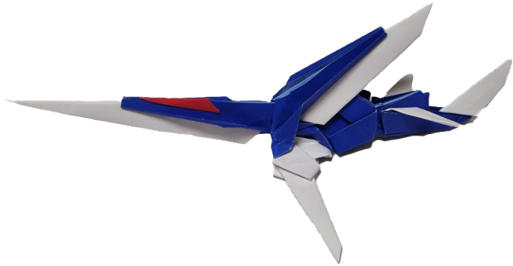
에버랜드 가GO,
종이작품 접GO,
장래희망 품GO
<주제1: 진로탐색 GOGO>

Slide 2

동기유발
종이 피규어 작품 살펴보기
종이 접기를 한 경험을 이야기해 봅시다.
☞ 학교에서 카네이션을 접어 보았습니다.
☞ 방학 과제로 다양한 동물들을 색종이로 접어 보았습니다.

Slide 3
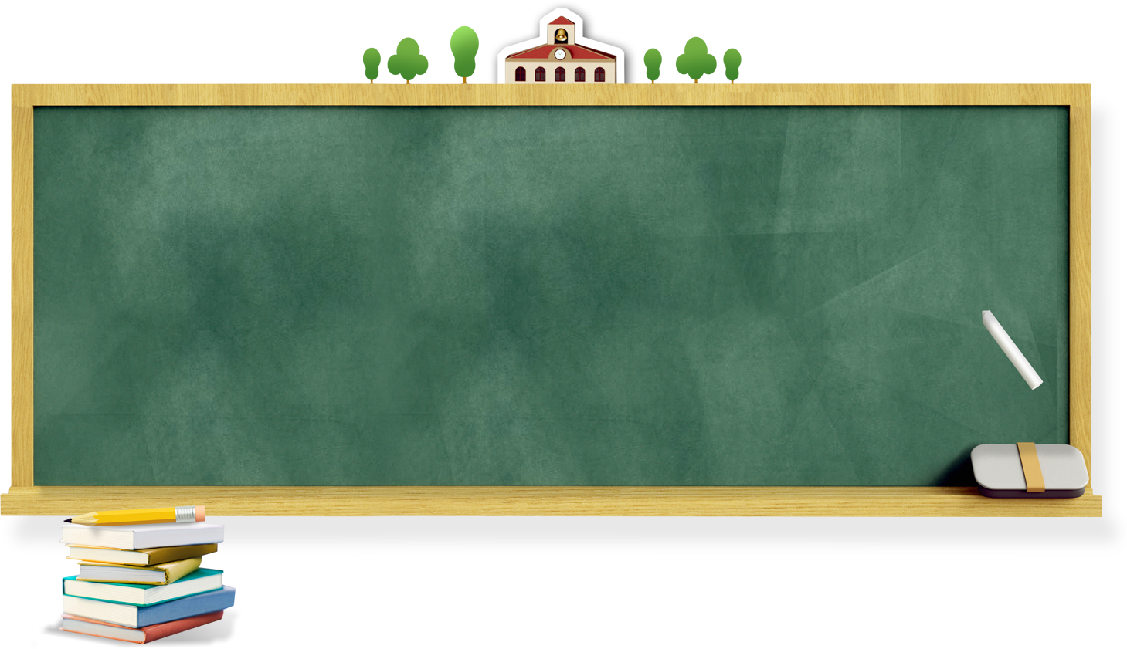
도입
학습목표
종이접기와 관련된 예술 작품과
예술가들에 관심을 가질 수 있다.

Slide 4
활동1
종이 예술 작품과 예술가를 찾아서
종이접기 작품 및 예술가에 대하여 알아봅시다.
2020 제22회 코리아종이접기창작공모전 수상작 https://youtu.be/b8KHbggq2P4
2021 제23회 코리아종이접기창작공모전 수상작 https://youtu.be/KJOtZy5GcKk
2022 제24회 코리아종이접기창작공모전 수상작 https://youtu.be/ZQPDwZNyTas
2020 제31회 전국종이조형작품공모전 수상작 https://youtu.be/aa_Hh-9oFOU
2021 제32회 전국종이조형작품공모전 수상작 https://youtu.be/XZV3ODmtaxw
2022 제33회 전국종이조형작품공모전 수상작 https://youtu.be/I-DlC9yURDw
종이접기 아저씨 ‘김영만’ https://youtu.be/dJSUHR7mxPw
https://youtu.be/uORxr40Xv64
https://youtu.be/YjAygZAJXv8
페이퍼빌더 ‘장준호’ https://youtu.be/IWueCXKYuYY

Slide 5
활동2
나의 꿈을 찾아서
종이접기의 효과에 대하여 알아 봅시다.
☞ 종이접기는 상상력, 창의력, 창조력, 미적 정서, 수학적 기하학적 관념, 즐거움, 손끝 운동신경 발달 등의 다양한 효과가 있습니다.

Slide 6
활동2
나의 꿈을 찾아서
종이접기를 통해 이룰 수 있는 직업에는 어떤 것들이 있는지 알아봅시다.
☞ 종이접기를 통해 이룰 수 있는 직업에는 종이접기 예술가, 종이공예 예술가, 디오라마 디자이너 등이 있습니다.

Slide 7
활동2
나의 꿈을 찾아서
종이접기 디자이너가 되기 위해 어떤 노력을 하면 좋을지 이야기해 봅시다.
☞ 종이접기 예술가가 되고 싶은데 이를 위해 평소에 종이접기를 꾸준히 연습하려고 합니다.
☞ 종이접기와 관련된 다양한 책과 영상을 보며, 종이접기 예술가의 꿈이 키우겠습니다.

Slide 8
활동3
안전한 현장체험학습을 위하여
현장체험학습 시 대중교통 안전수칙을 알아 봅시다.
☞ 출발 전에 반드시 안전벨트를 착용한다.
☞ 버스가 멈추기 전에 안전벨트를 풀거나 일어서지 않는다.
☞ 창밖으로 쓰레기를 버리거나 손을 내밀지 않는다.
☞ 선생님의 지시에 따라 차례대로 버스에 타고 내린다.
☞ 학급별 대열에서 벗어나 혼자 걷지 않는다.
☞ 차에서 내려 좌우를 살피고 뛰지 않는다. 등
☞ 출발 전에 반드시 안전벨트를 착용한다.
☞ 차량이 멈추기 전에 안전벨트를 풀거나 일어서지 않는다.
☞ 차의 창밖으로 쓰레기를 버리거나 손을 내밀지 않는다.
☞ 선생님의 지시에 따라 버스에 탑승하고 하차한다.
☞ 학급별 대열에서 벗어나 혼자 다니지 않는다.
☞ 차에서 내려 좌우를 살피고 절대 뛰지 않는다 등.

Slide 9
활동3
안전한 현장체험학습을 위하여
현장체험학습 시 식중독 안전수칙을 알아 봅시다.
☞ 식사 전에는 반드시 손을 씻는다.
☞ 정해진 장소에서만 식사를 한다.
☞ 식사가 끝난 후에는 자기 주변을 깨끗이 정리한다.
☞ 급하게 먹지 않으며 편안한 마음으로 식사를 한다 등.

Slide 10
활동3
안전한 현장체험학습을 위하여
현장체험학습 시 체험장에서 지켜야 할 안전수칙을 알아봅시다.
☞ 자신이 다닐 곳을 잘 살피고 천천히 걷는다.
☞ 날씨와 계절에 맞는 옷차림을 한다.
☞ 기온이 떨어질 것을 대비해 여분의 옷을 준비한다.
☞ 정해진 길로 이동하고, 길이 아닌 곳은 가지 않는다.
☞ 동물과 식물을 절대로 만지지 않는다 등.

Slide 11
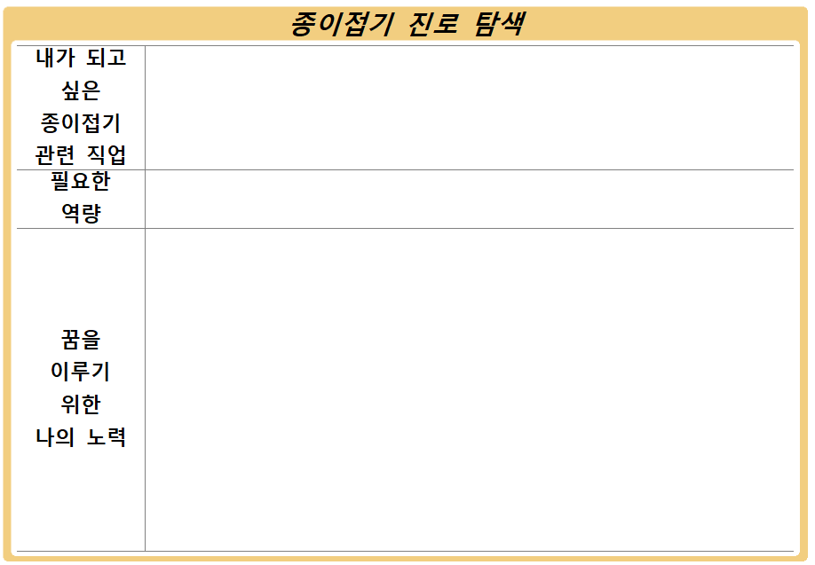
정리하기
배운 내용 정리
종이접기를 통해 이룰 수 있는 직업을 알아보고, 자신이 그 꿈을 이루기 위해 어떻게 하면 좋을지 활동지에 써 봅시다.

Slide 12
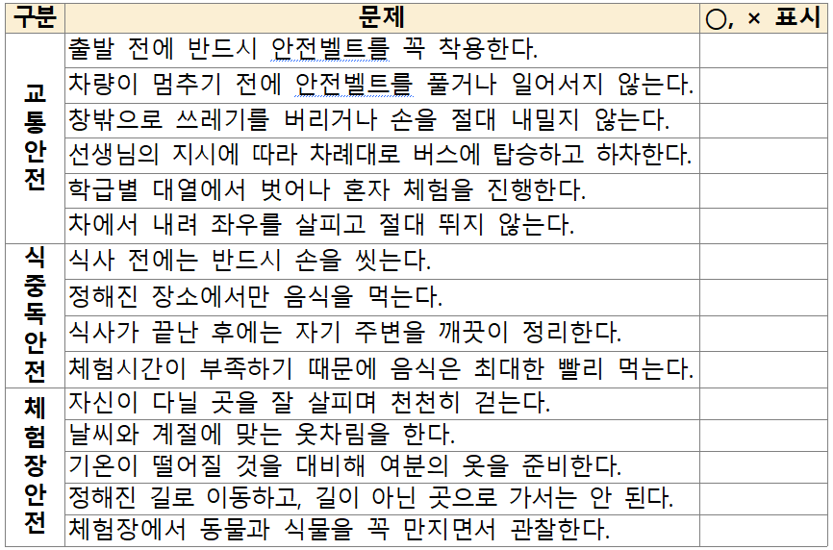
평가하기
배운 내용 평가
안전하고 유익한 현장체험학습을 위해 어떻게 해야 하는지 ○, × 퀴즈로 알아봅시다.

Slide 13
에버랜드 가GO,
종이작품 접GO,
장래희망 품GO
<주제2: 에버랜드 GOGO>

Slide 14
동기유발
종이 피규어 작품 살펴보기
지난 시간에 배운 안전하고 유익한 현장체험학습을 위해 어떤 노력을 해야 하는지 이야기 해 봅시다.
☞ 교통규칙을 잘 지킵니다.
☞ 질서를 잘 지킵니다.
☞ 동식물을 만지지 않습니다. 등

Slide 15
도입
학습목표
다양한 동물과 식물을 관찰하여
그 특징을 알 수 있다.

Slide 16
활동2
즐거운 현장체험학습을 위하여
현장체험학습 체험 주제와 활동 내용을 미리 확인해 봅시다.
☞ 체험 주제: 에버랜드 가GO, 종이작품 접GO, 장래희망 품GO
☞ 주요 활동: ① 다양한 동물과 식물 관찰하기
② 각 동물과 식물의 특징 알아보기
③ 종이접기 예술 작품 만들기

Slide 17
활동1
즐거운 현장체험학습을 위하여
현장체험학습 일정을 미리 확인해 봅시다.
시간 | 내용 | 장소 | 비고
09:00 ~ 10:00 | 집합, 인원점검, 버스 이동 | 학교→에버랜드 | 조회
10:00 ~ 10:40 | 체험학습 시 유의사항 | 에버랜드(주토피아) | 1교시
10:40 ~ 11:20 | 주토피아 동물 관찰하기 | 에버랜드(주토피아) | 2교시
11:20 ~ 12:00 | 주토피아 동물 관찰하기 | 에버랜드(주토피아) | 3교시
12:00 ~ 13:00 | 점심식사 | 에버랜드 내 식당 | 점심
13:00 ~ 13:40 | 플랜토피아 식물 관찰하기 | 에버랜드(플랜토피아) | 4교시
13:40 ~ 14:20 | 플랜토피아 식물 관찰하기 | 에버랜드(플랜토피아) | 5교시
14:20 ~ 15:20 | 집합, 인원점검, 버스 이동, 해산 | 에버랜드→학교 | 종례

Slide 18
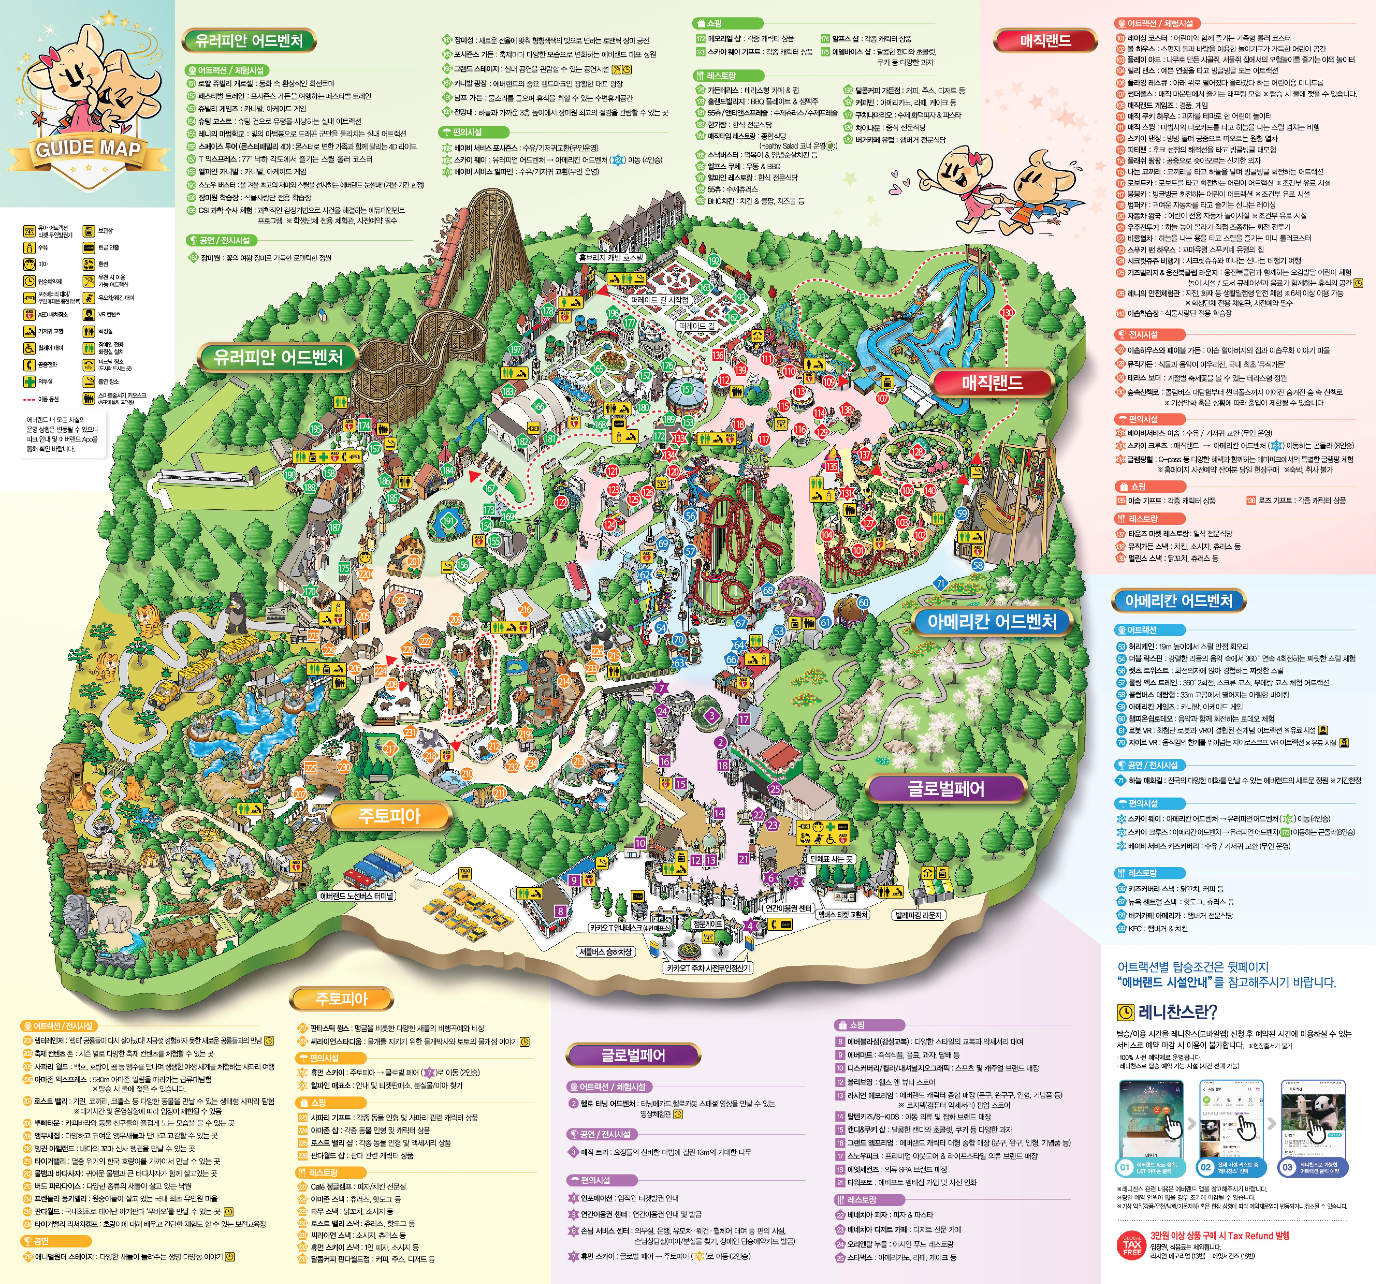
활동1
즐거운 현장체험학습을 위하여
체험장 전체 지도를 살펴보며, 체험할 장소와 이동하는 길을 미리 알아봅시다.

Slide 19
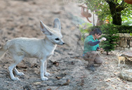
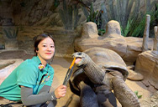
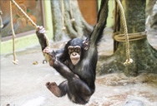

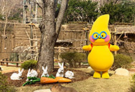
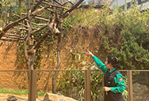
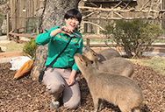
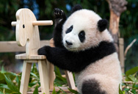
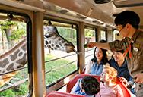
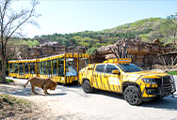
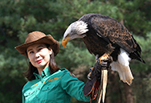
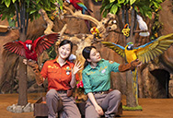
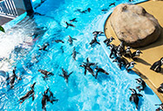
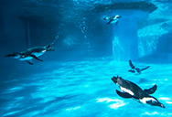
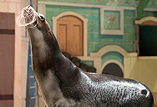
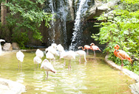
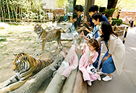
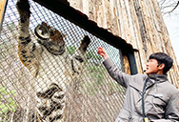
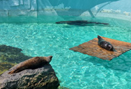
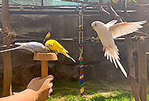
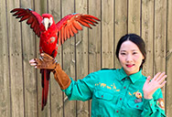
활동1
즐거운 현장체험학습을 위하여
체험할 장소와 동식물들을 미리 살펴봅시다.

Slide 20
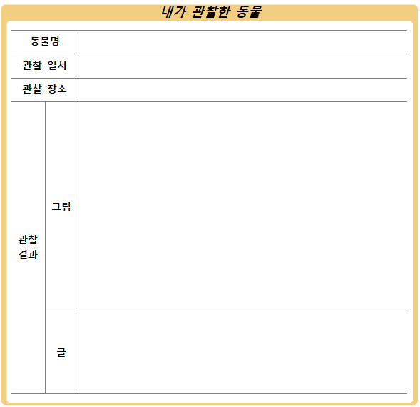
활동2
동물과 식물 관찰 후 기록하기
에버랜드 다양한 동물을 관찰하고, 그 특징을 관찰일지에 기록해 봅시다.

Slide 21
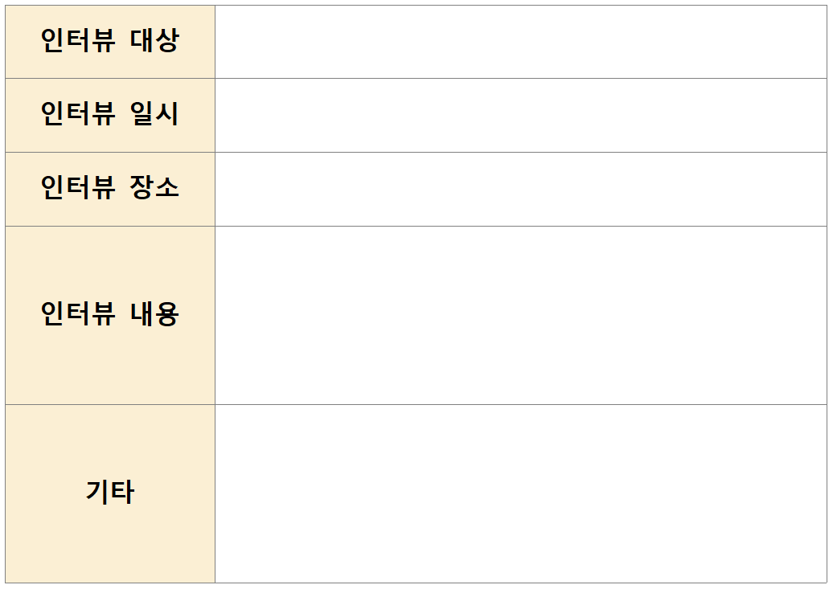
활동3
직업체험 인터뷰하기
체험장의 정원사 또는 사육사 등과 인터뷰를 하며, 동식물의 특징을 알아봅시다.

Slide 22
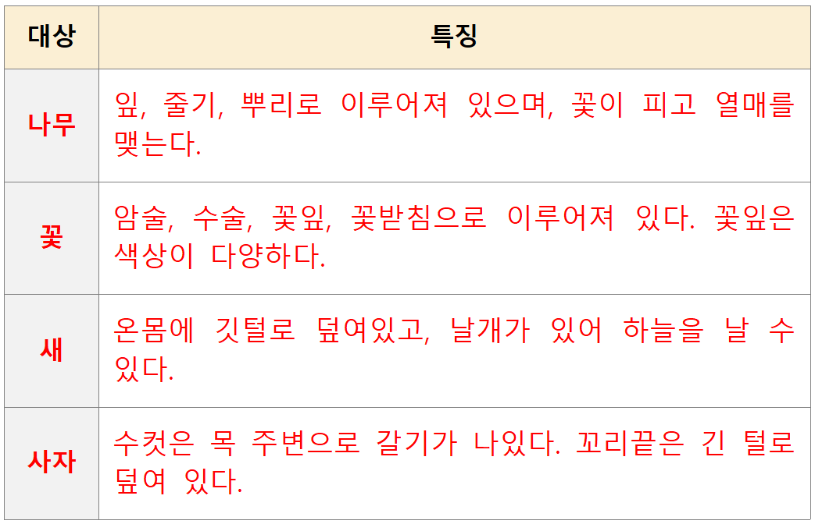
정리하기
배운 내용 정리
동물과 식물 관찰 후 찾은 특징을 친구들과 함께 이야기해 봅시다.

Slide 23
평가하기
배운 내용 평가
동물과 식물 관찰 후 느낀 점을 친구들과 함께 이야기해 봅시다.
☞ 체험장에서 다양한 동물과 식물을 관찰하게 되어서 너무 재미있었습니다.
☞ 다음에도 체험장을 방문하여 관찰하지 못한 동물과 식물을 자세하게 관찰하고 싶습니다.
☞ 친구들과 함께 동물과 식물을 관찰하게 되어서 즐거웠습니다. 그리고 동물과 식물을 소중하게 생각해야겠다는 생각이 들었습니다.

Slide 24
에버랜드 가GO,
종이작품 접GO,
장래희망 품GO
<주제3: 작품활동 GOGO>

Slide 25
동기유발
종이 피규어 작품 살펴보기
지난 현장체험학습을 통해 관찰한 동물과 식물의 특징을 이야기해 봅시다.
대상 | 특징
나무 | 잎, 줄기, 뿌리로 이루어져 있으며, 꽃이 피고 열매를 맺는다.
꽃 | 암술, 수술, 꽃잎, 꽃받침으로 이루어져 있다. 꽃잎은 색상이 다양하다.
새 | 온몸에 깃털로 덮여있고, 날개가 있어 하늘을 날 수 있다.
사자 | 수컷은 목 주변으로 갈기가 나있다. 꼬리끝은 긴 털로 덮여 있다.

Slide 26
도입
학습목표
동물과 식물의 특징을 관찰하여
종이 작품을 만들고, 올바른 태도로
감상할 수 있다.

Slide 27
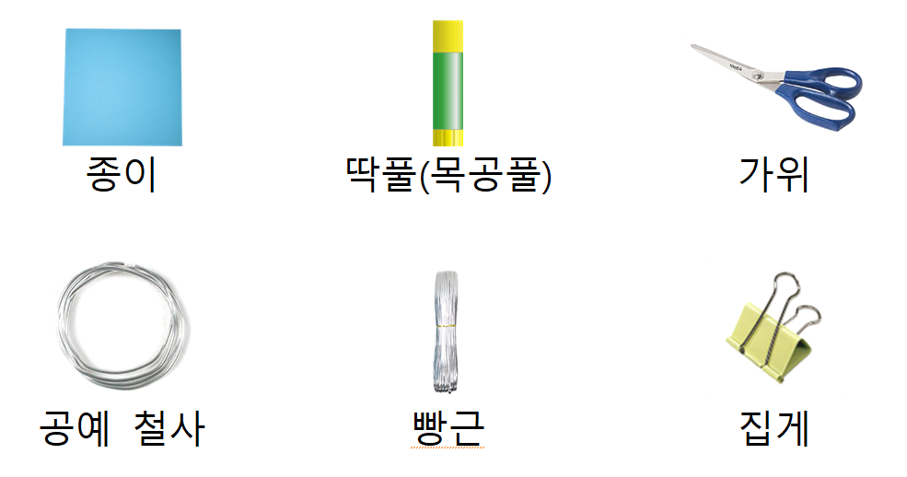
활동1
종이접기 기본기 익히기
학종이 블록 접기 준비물을 알아봅시다.
(A4용지, 가위, 딱풀 또는 목공풀 등)

Slide 28
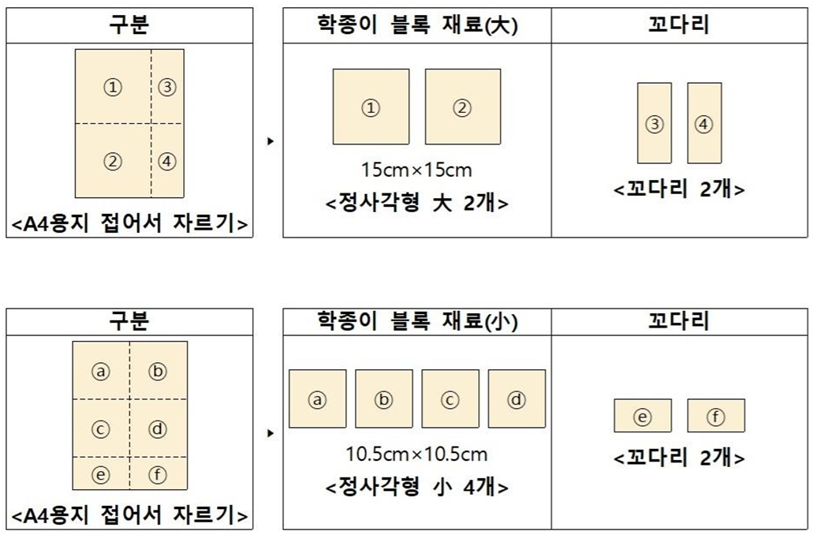
활동1
종이접기 기본기 익히기
학종이 블록을 만들 종이를 준비해 봅시다.
(15cm×15cm 30개 내외 / 10.5cm×10.5cm 12개 내외)

Slide 29
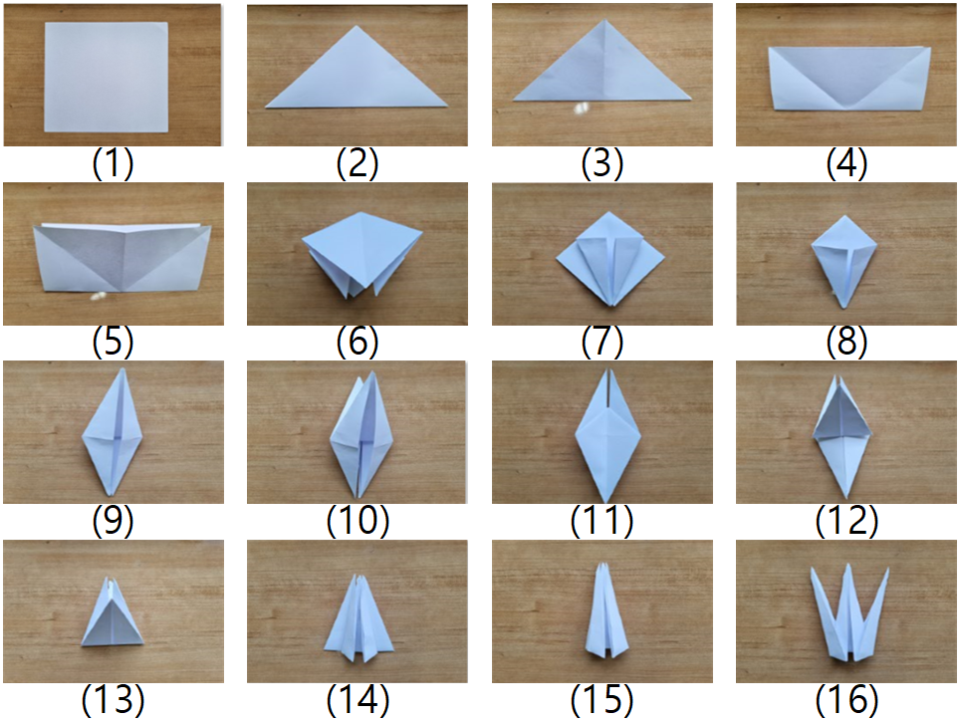
활동1
종이접기 기본기 익히기
학종이 블록을 접어 봅시다.
(15cm×15cm 50개 내외 / 10.5cm×10.5cm 20개 내외)

Slide 30
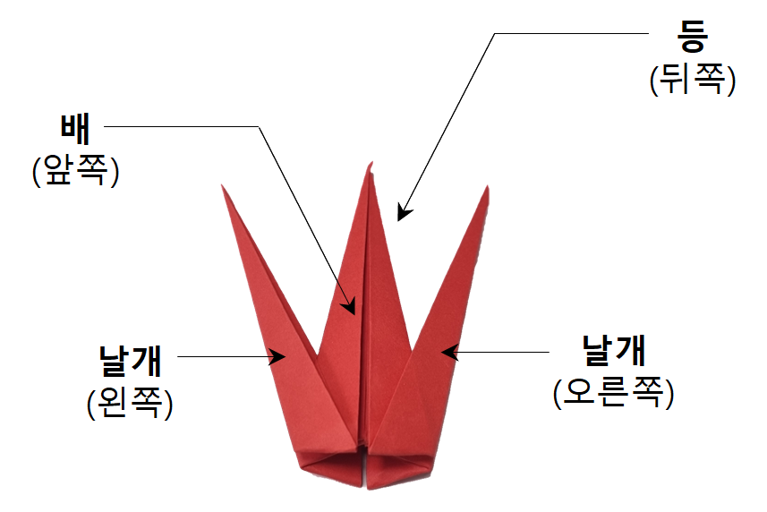
활동1
종이접기 기본기 익히기
학종이 블록 명칭을 알아봅시다.

Slide 31
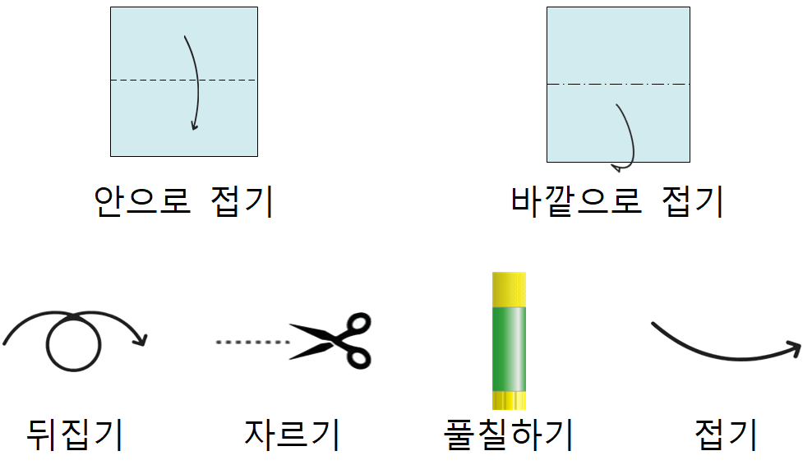
활동1
종이접기 기본기 익히기
종이접기 기호와 약속을 알아봅시다.

Slide 32
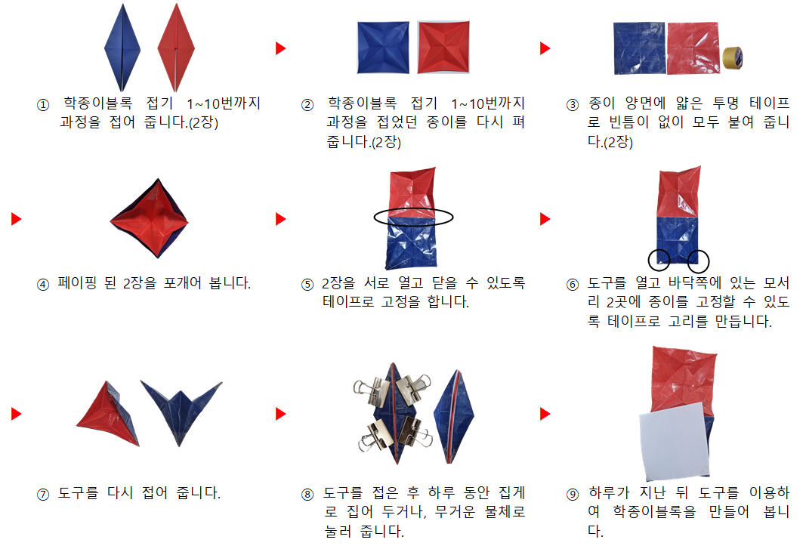
활동1
종이접기 기본기 익히기
학종이 블록 접는 도구를 만들어 봅시다.

Slide 33
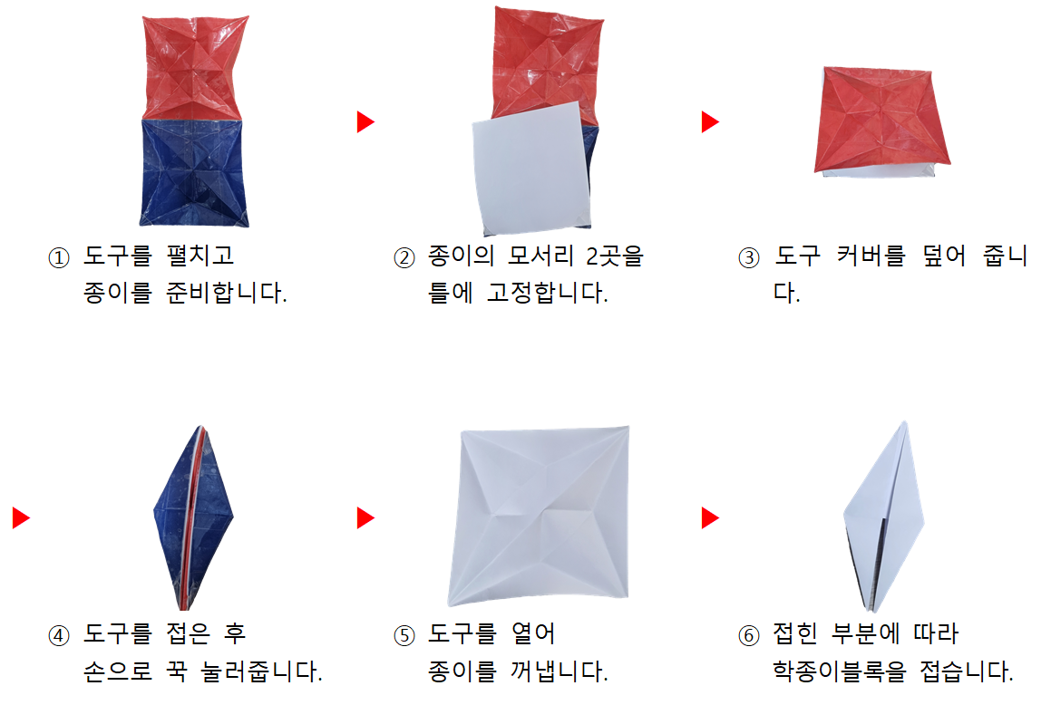
활동1
종이접기 기본기 익히기
도구를 이용하여 학종이 블록을 접어 봅시다.

Slide 34
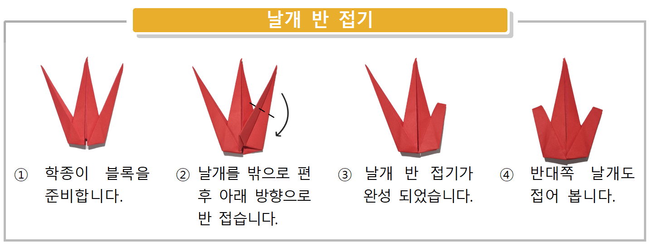
활동1
종이접기 기본기 익히기
학종이 블록 응용법을 알아봅시다.

Slide 35
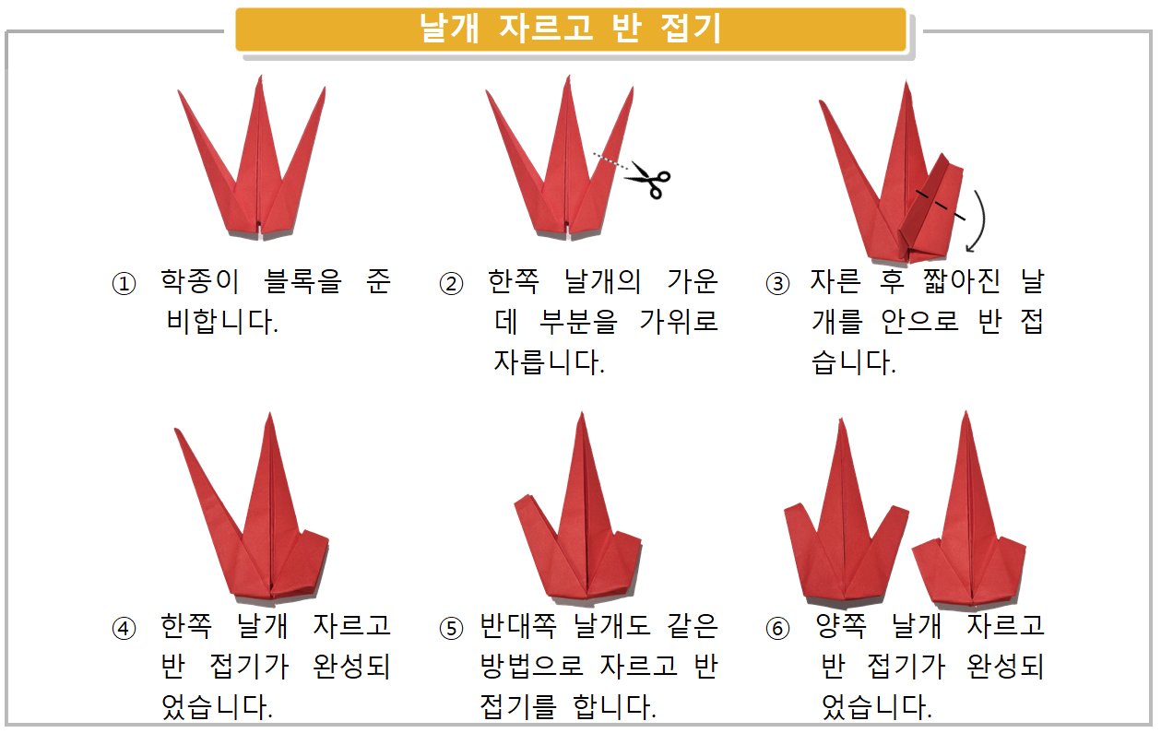
활동1
종이접기 기본기 익히기
학종이 블록 응용법을 알아봅시다.

Slide 36
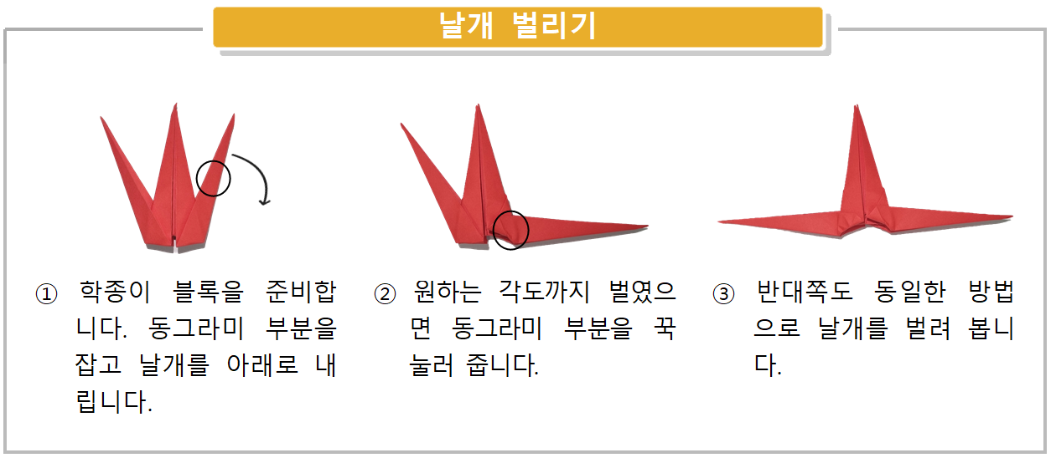
활동1
종이접기 기본기 익히기
학종이 블록 응용법을 알아봅시다.

Slide 37
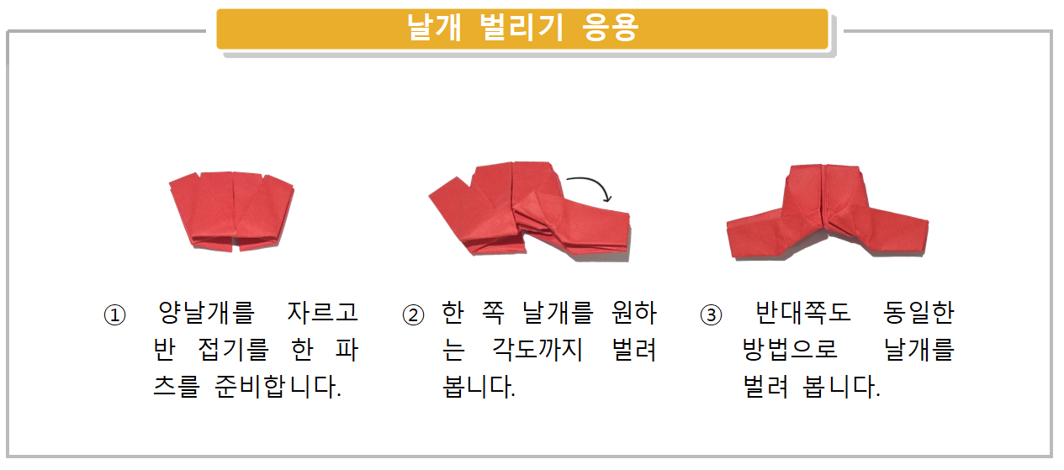
활동1
종이접기 기본기 익히기
학종이 블록 응용법을 알아봅시다.

Slide 38
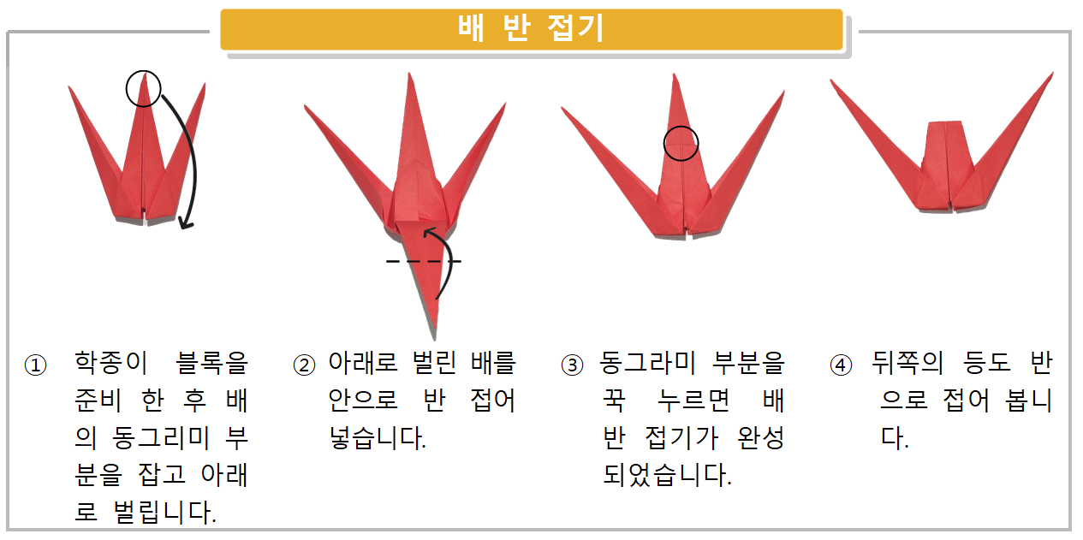
활동1
종이접기 기본기 익히기
학종이 블록 응용법을 알아봅시다.

Slide 39
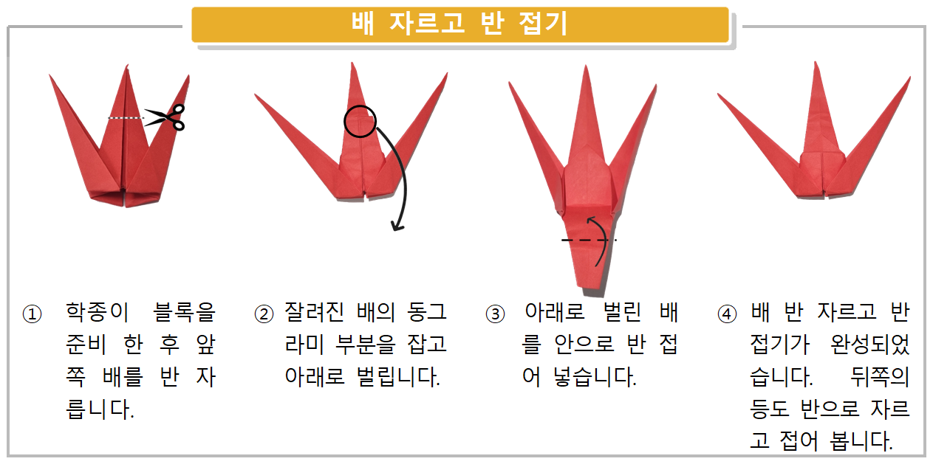
활동1
종이접기 기본기 익히기
학종이 블록 응용법을 알아봅시다.

Slide 40

활동1
종이접기 기본기 익히기
학종이 블록 응용법을 알아봅시다.

Slide 41

활동1
종이접기 기본기 익히기
학종이 블록 응용법을 알아봅시다.

Slide 42

활동1
종이접기 기본기 익히기
학종이 블록 응용법을 알아봅시다.

Slide 43

활동1
종이접기 기본기 익히기
학종이 블록 응용법을 알아봅시다.

Slide 44

활동1
종이접기 기본기 익히기
학종이 블록 조립법을 알아봅시다.

Slide 45

활동1
종이접기 기본기 익히기
학종이 블록 조립법을 알아봅시다.

Slide 46

활동1
종이접기 기본기 익히기
학종이 블록 조립법을 알아봅시다.

Slide 47

활동1
종이접기 기본기 익히기
꼬다리 부품 접는 법을 알아봅시다.

Slide 48

활동1
종이접기 기본기 익히기
학종이 블록 조립법을 알아봅시다.

Slide 49
활동2
나만의 창의적인 종이작품 만들기
지난 현장체험학습을 통해 관찰한 동물과 식물의 특징을 이야기해 봅시다.
대상 | 특징
나무 | 잎, 줄기, 뿌리로 이루어져 있으며, 꽃이 피고 열매를 맺는다.
꽃 | 암술, 수술, 꽃잎, 꽃받침으로 이루어져 있다. 꽃잎은 색상이 다양하다.
새 | 온몸에 깃털로 덮여있고, 날개가 있어 하늘을 날 수 있다.
사자 | 수컷은 목 주변으로 갈기가 나있다. 꼬리끝은 긴 털로 덮여 있다.

Slide 50

활동2
나만의 창의적인 종이작품 만들기
<선택활동1>
디자이너
진로체험활동
관찰한 동물과 식물의 특징을 살려 다양한 종이작품을 만들어 봅시다.

Slide 51

활동2
나만의 창의적인 종이작품 만들기
동물과 식물의 특징을 모방하여 생활 속에서 활용되고 있는 사례 찾아 봅시다.

Slide 52

활동2
나만의 창의적인 종이작품 만들기
<선택활동2>
발명가
진로체험활동
동물과 식물의 특징을 모방하여 생활 속에서 활용되고 있는 사례 바탕으로 종이작품을 만들어 봅시다.

Slide 53



활동3
작품 전시회 개최하기
자신이 만든 종이작품으로 종이 작품 발표 전시회를 개최해 봅시다.

Slide 54
정리하기
배운 내용 정리
친구들의 종이 작품을 보고, 서로 평가해 봅시다.
☞ ○○○의 종이 작품은 동물과 식물의 특징이 아주 잘 나타나 있습니다.
☞ △△△는 독수리 날개 모양을 잘 반영하여 비행기를 잘 만들었습니다.

Slide 55
평가하기
배운 내용 평가
친구들과 종이 작품을 서로 감상하며 느낀 점과 디자이너 또는 발명가가 되기 위해 어떠한 능력과 자세가 필요한지 이야기해 봅시다.
☞ 이번 에버랜드 현장체험에서 다양한 동물과 식물을 관찰하고, 각각의 특징을 알아보았습니다. 이를 바탕으로 동물과 식물의 특징이 잘 나타나도록 종이작품을 만들었는데 너무 재미있었습니다. 그래서 앞으로 종이 작품을 만드는 디자이너가 되고 싶은데 이 꿈을 이루기 위해서 종이접기 책을 구입해서 꾸준하게 종이접기 연습을 하려고 합니다.

